Slide 1
ΟΜΟΙΟΣΤΑΣΗ

Slide 2
Τι είναι η ομοιόσταση;
Είναι η ικανότητα ενός οργανισμού να διατηρεί σταθερό το εσωτερικό του περιβάλλον μέσω διαφόρων μεταβολικών διεργασιών.
Ή
Είναι ένα σύνολο ρυθμιστικών μηχανισμών που συμβάλλουν στη διατήρηση σταθερών συνθηκών του οργανισμού.

Slide 3
Η ομοιόσταση μπορεί να διαταραχθεί από…
Ερεθίσματα εξωτερικού περιβάλλοντος
Αλλαγή θερμοκρασίας
Έλλειψη οξυγόνου
Αλλαγή πίεσης αίματος
Ερεθίσματα εσωτερικού περιβάλλοντος
Ύπαρξη ασθένειας

Slide 4
Σύστημα ανάδρασης : Διορθωτικός μηχανισμός που ενεργοποιείται όταν κάποιος παράγοντας παρεκκλίνει από τα φυσιολογικά επίπεδα και επηρεάζει την εσωτερική ισορροπία του οργανισμού.
Περιλαμβάνει:
(α) υποδοχείς
(β) Κέντρο ελέγχου
(γ)Εκτελεστικά όργανα

Slide 5
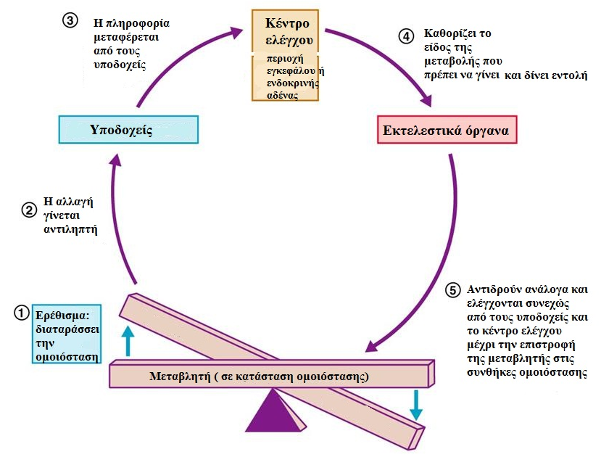
Μηχανισμός αρνητικής ανάδρασης

Slide 6
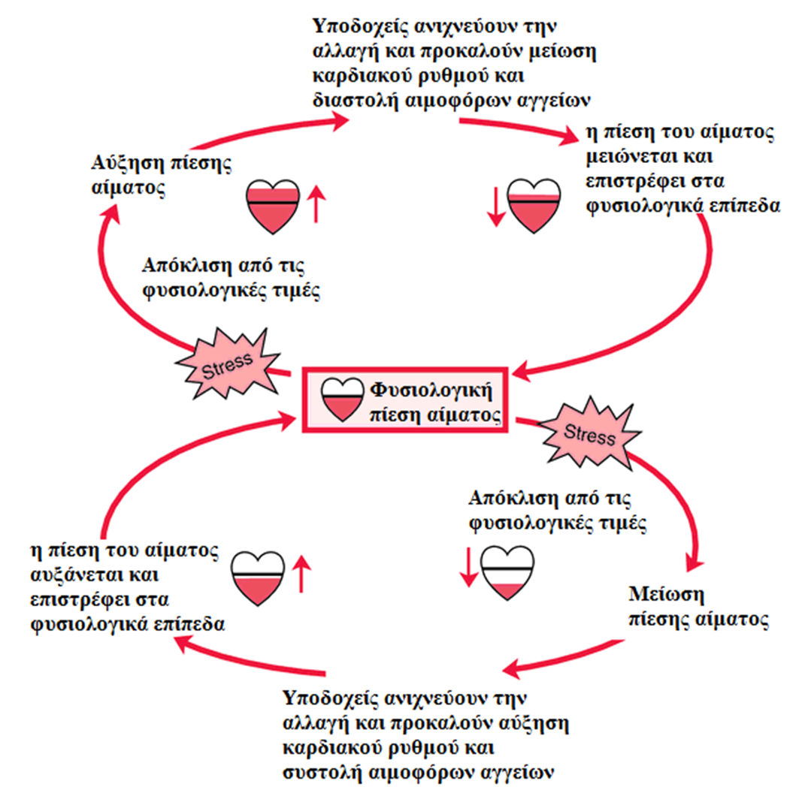
Ρύθμιση πίεσης αίματος

Slide 7
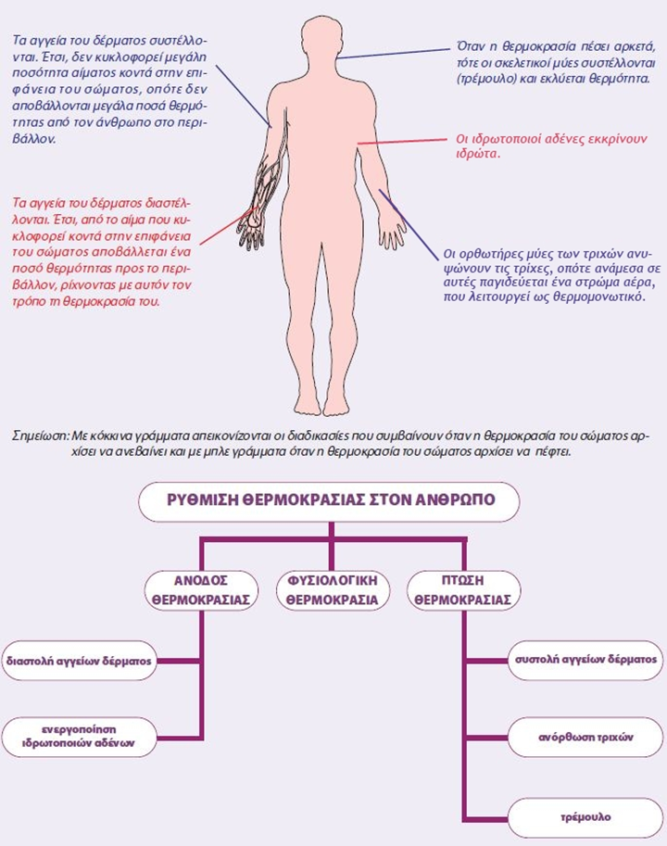
Ρύθμιση θερμοκρασίας

Slide 8
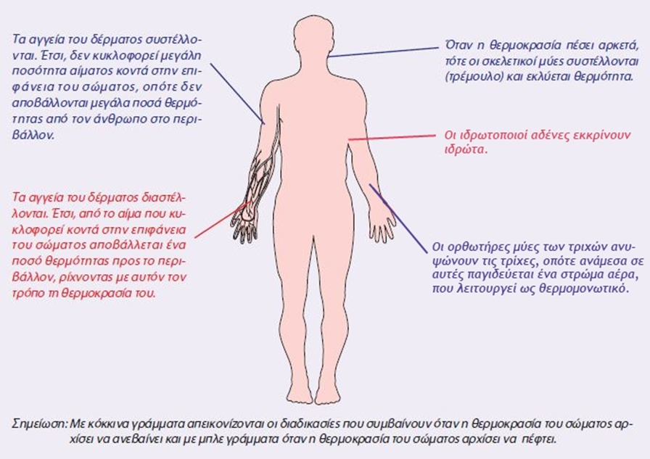

Slide 9
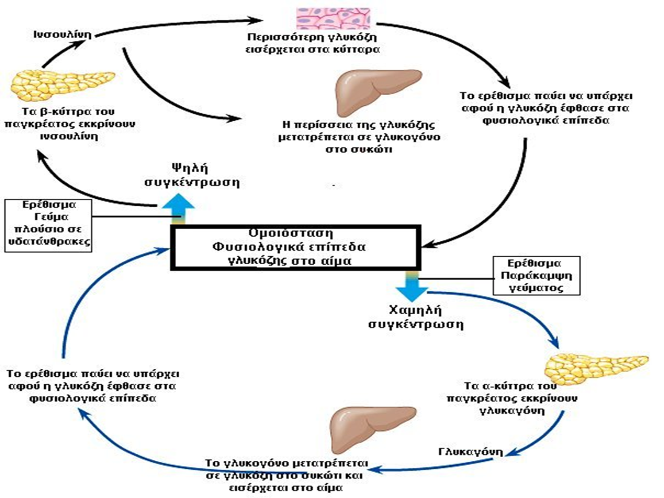
Ρύθμιση συγκέντρωσης γλυκόζης στο αίμα

Slide 10
Συμπερασματικά…
Ομοιόσταση είναι η διατήρηση σταθερού εσωτερικού περιβάλλοντος που είναι απαραίτητη για τη εύρυθμη λειτουργία των κυττάρων.
Όταν κάποιος παράγοντας που επηρεάζει το εσωτερικό περιβάλλον του οργανισμού παρεκκλίνει από τα φυσιολογικά επίπεδα, τότε ενεργοποιούνται διορθωτικοί μηχανισμοί που ονομάζονται συστήματα ανάδρασης.
Η διατήρηση της ομοιόστασης είναι υπόθεση όλων των συστημάτων του οργανισμού τα οποία συνεργάζονται αρμονικά κάτω από τον έλεγχο του νευρικού συστήματος και των ενδοκρινών αδένων.

